Slide 1
经传多赢
短线突击营
经传多赢
短线突击营
.
每周日至周四 19:30-20:15 火爆开讲

Slide 2
控盘新高
强者恒强
主讲老师
罗雪奎
课程日期
2025.7.20
执业编号
A1120616080001
中国·广州

Slide 3
PART 01
大 盘

Slide 4
本节课内容大纲
1.市场站上3500点，创年内新高
2. 指数陆续控盘，板块中军权重领涨
3.题材风车切换，注意轮动

Slide 5
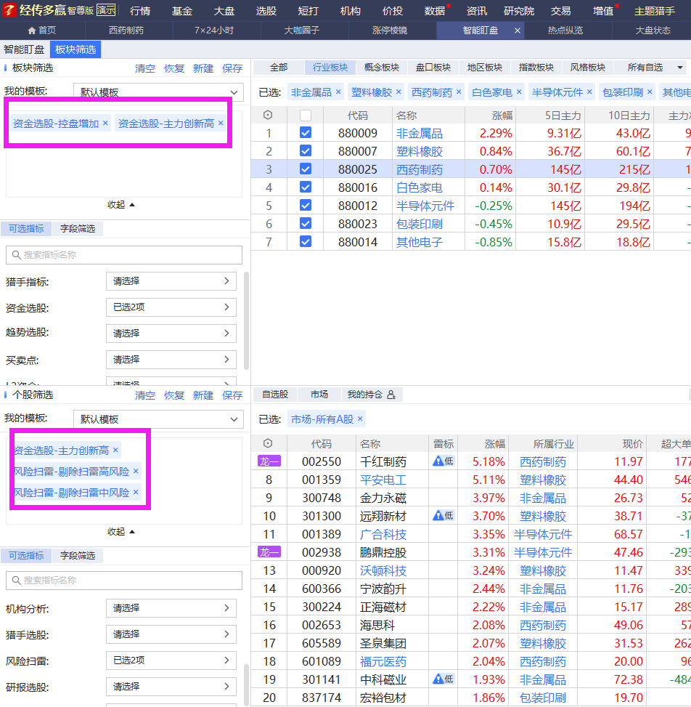
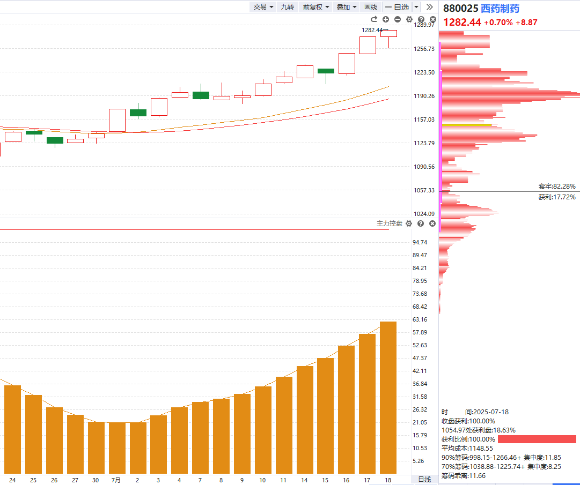
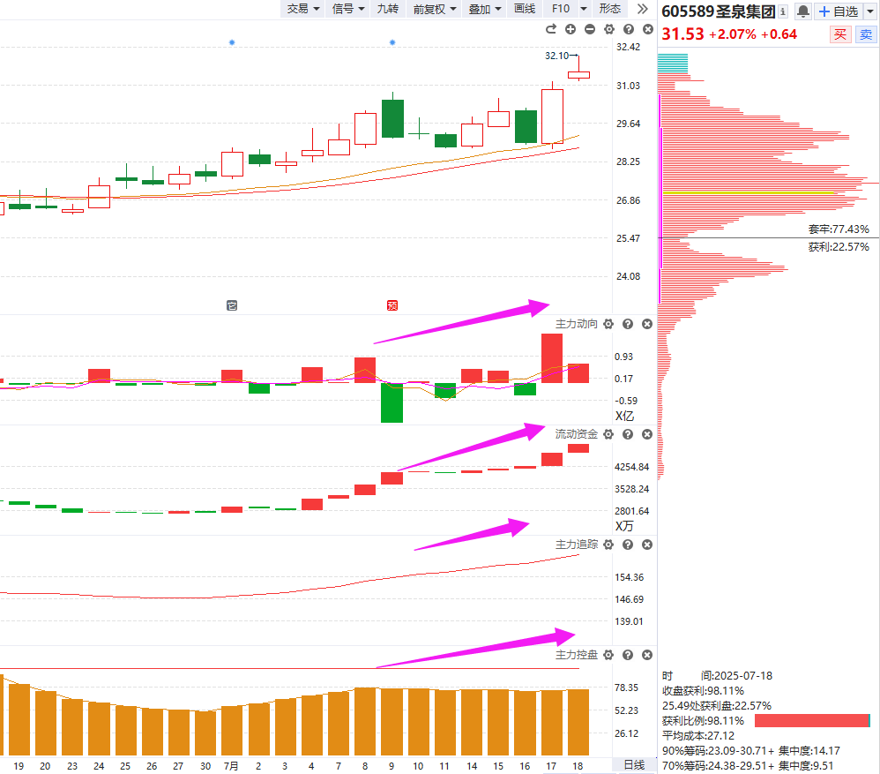
市场状态（控盘强者恒强）
指数控盘强者恒强，聚焦资金控盘共振方向
大单：短期爆发力
流动资金：短期下跌的承接力度
主力追踪：资金方向
主力控盘：中线资金沉淀多少

Slide 6
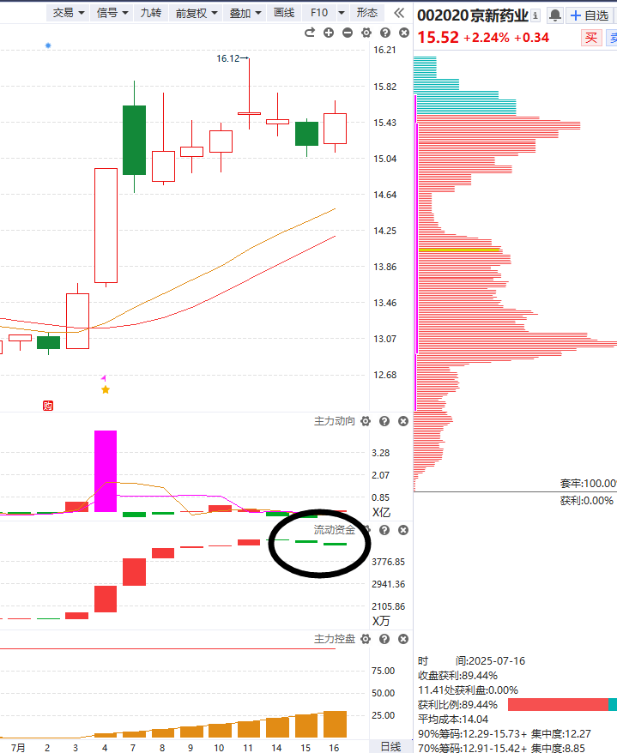
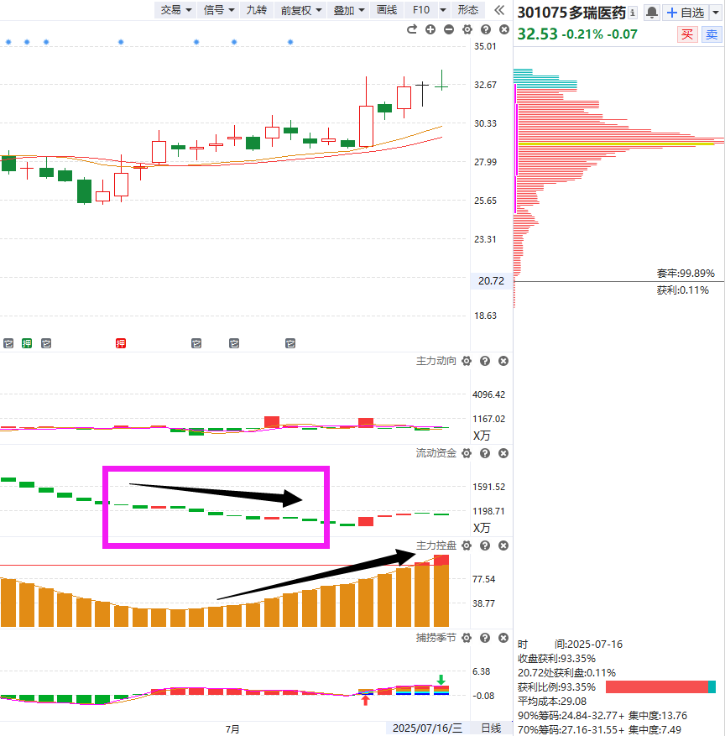
高、低控盘对比
控盘大于50,中线资金占据主导，
控盘力度大，空方子弹少，
看控盘攀升和降低作为买卖信号。
控盘低于50，游资短线属性占据
主导多以资金作为买卖标准

Slide 7
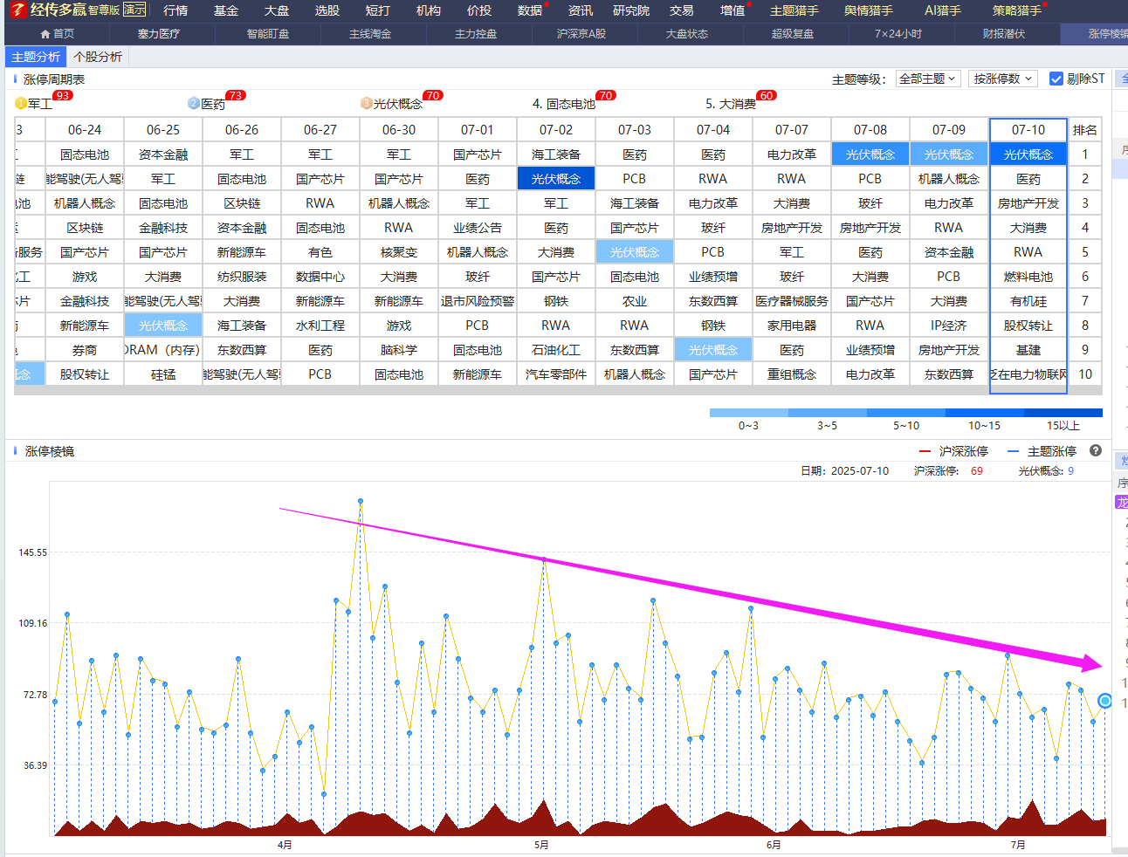
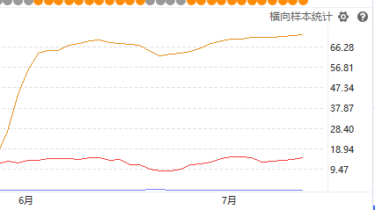
热点风车轮动
黄色风格：
权重，控盘，中线股，操作方向偏中线，短线追涨很难赚钱。
指标：
控盘+滚动净利润+牛熊线
题材状态并不强势，复制涨停成功绿并不高，多为回档盘弱。

Slide 8
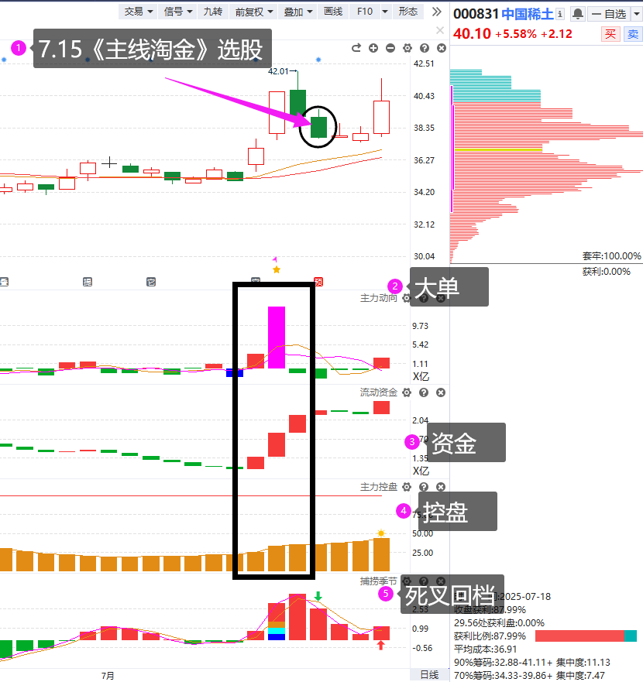
近期案例解析（稀土）
大单：突破平台
控盘：大于50相对稳定
捕捞季节：最好是无背离
业绩：红色或者紫色
（150块订阅一个月）

Slide 9
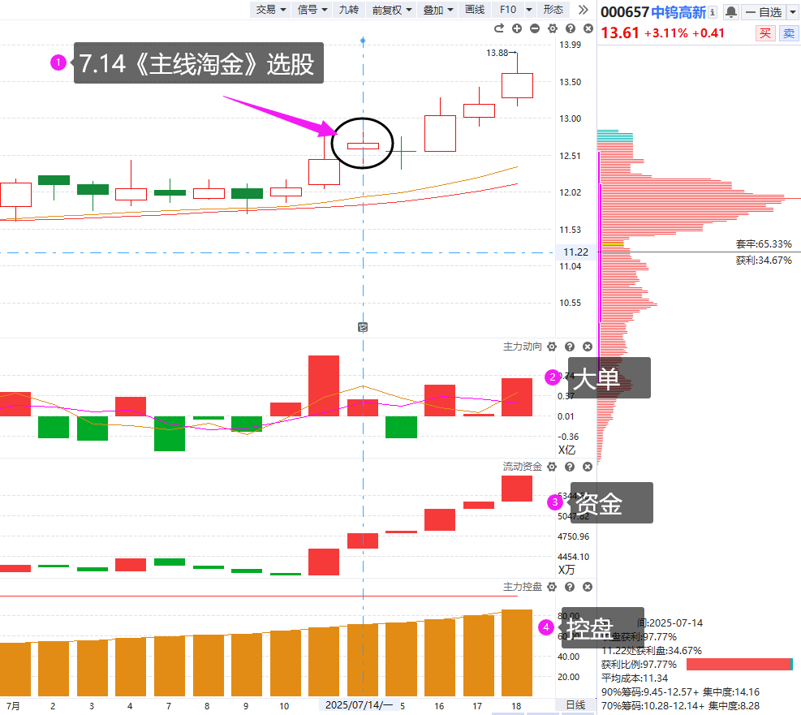
近期案例解析（光伏）
大单：突破平台
控盘：大于50相对稳定
捕捞季节：最好是无背离
业绩：红色或者紫色
（150块订阅一个月，一周三篇）

Slide 10
PART 02
市场看点

Slide 11
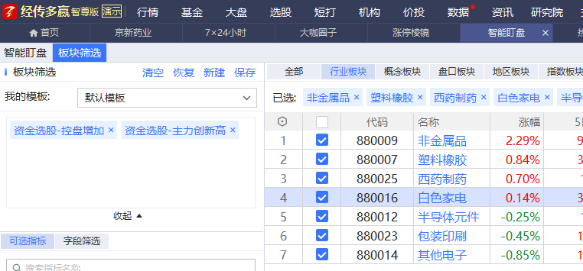
1.下周看点
本周涨停活跃：
①机器人
②医药
③算力（PCB）
目前市场控盘新高品种：
①医药
②半导体（PCB）
③家电

Slide 12
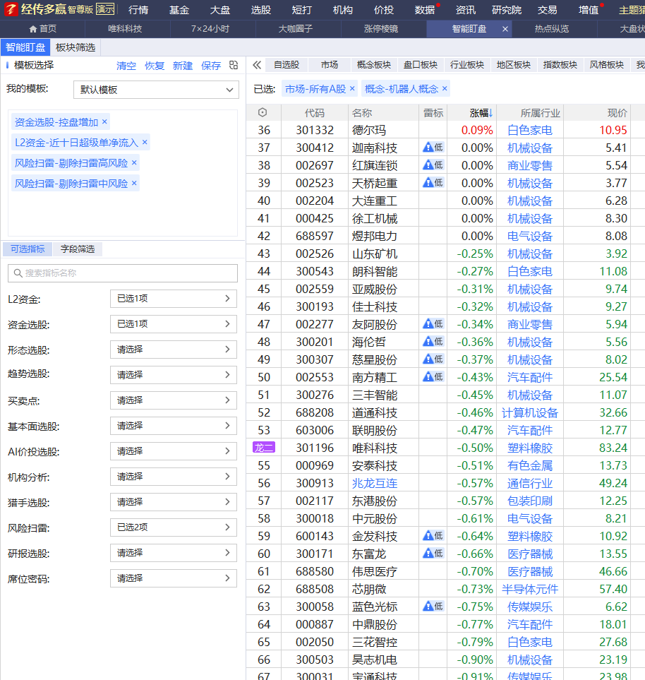
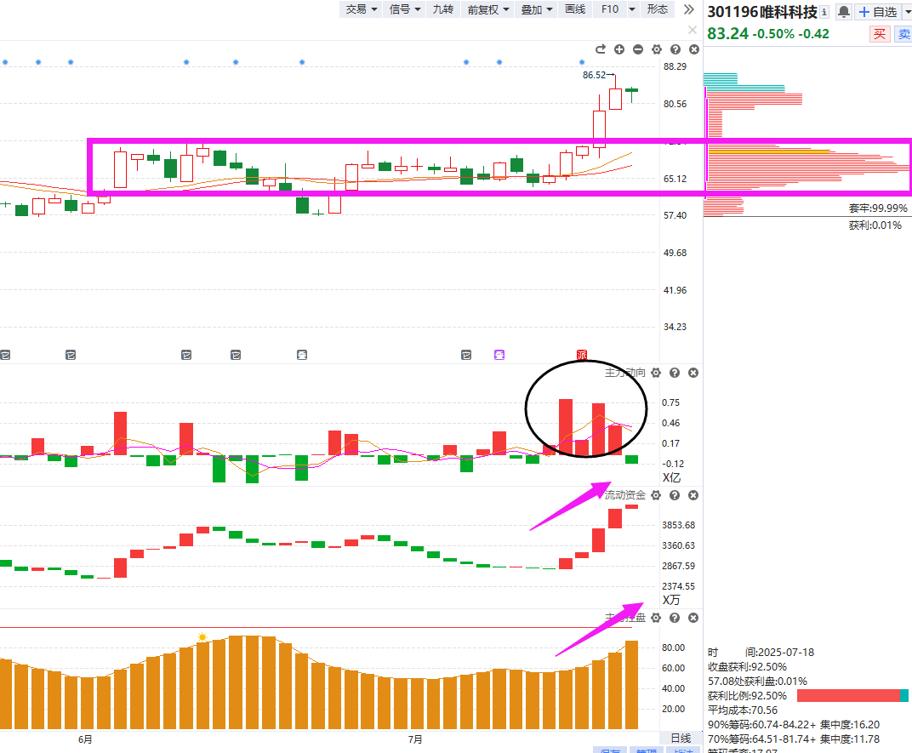
2.机器人（等回档）
①大盘金叉反弹多根阳线
②找控盘双突破方向回档

Slide 13
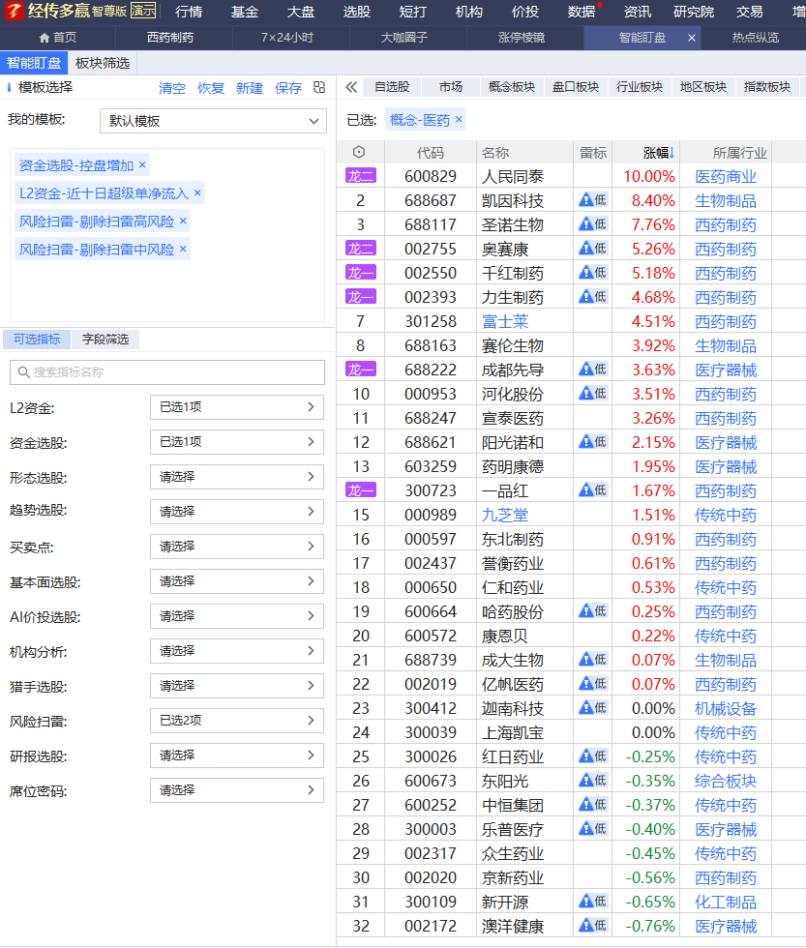
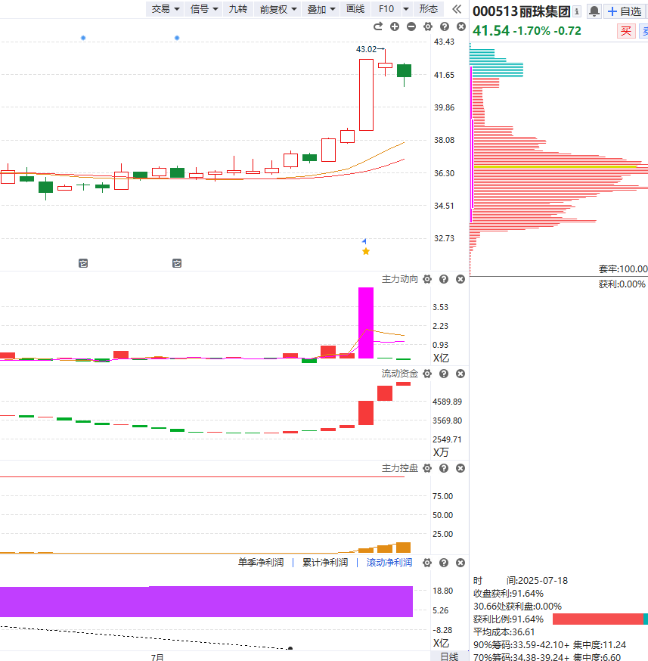
3.医药（等回档）
①大盘金叉反弹多根阳线
②找控盘双突破方向回档

Slide 14
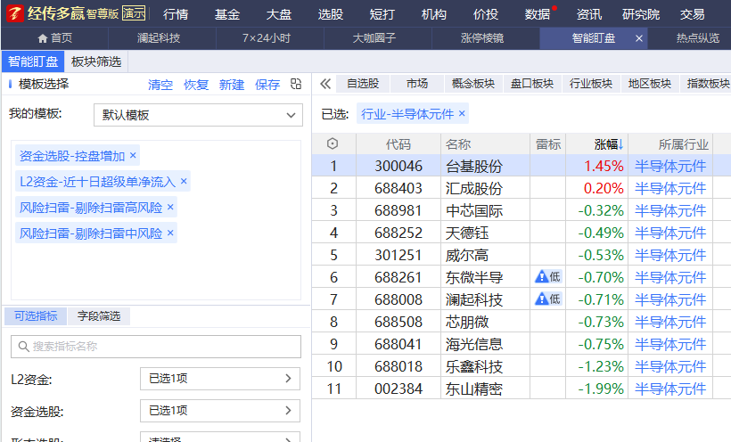
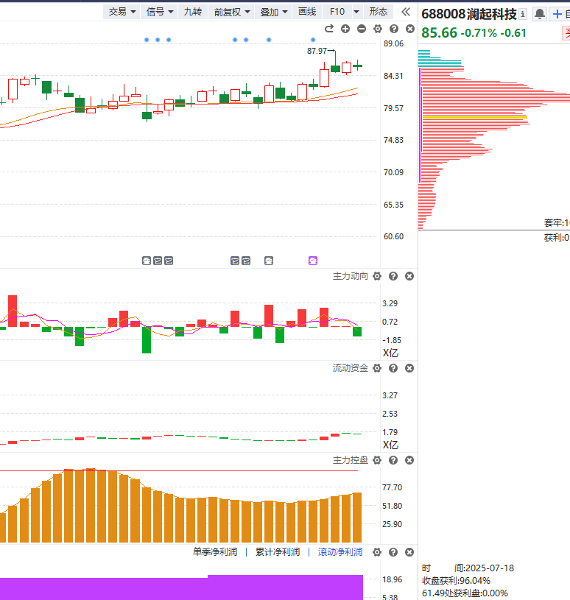
3.半导体/PCB
①大盘金叉反弹多根阳线
②找控盘双突破方向回档

Slide 15
附：个股走强走弱的区别

Slide 16
附：上涨的承压信号
2.量价（捕捞季节）背离
1.上引线、阴包阳
3.周线死叉，日线回档易破位
4.上涨资金翻绿
5.墓碑量信号
6.买单减少，大卖单出现（L2)

Slide 17
十一月行情展望

Slide 18
周线死叉日线回档易破位

Slide 19
三阳开泰——60分和日线波段

Slide 20
九套战法

Slide 21
主力状态的用法
红色：强于大盘
蓝色：弱于大盘
紫色：游资拉升
黄色：控盘状态
找到强于大势的股，选股的核心就是想办法强于对标物

Slide 24
让投资遇见美好
我司所有工作人员均不允许推荐股票、不允许承诺收益、不允许代客理财、不允许合作分成、不允许私下收款，如您发现有任何违规行为，请立即拨打400-9088-988向我们举报！
风险提示：所有信息及观点均来源于公开信息及经传软件信号显示，仅供参考，不构成最终投资依据，软件作为辅助参考工具，无法承诺收益，投资者应正视市场风险，自主作出投资决策并自行承担投资风险。投资有风险，入市须谨慎！

